Slide 1
第1章 电路的基本概念与基本定律
1.1 电路的组成和作用
1.2 电路中的基本物理量及电流和电
压的参考方向
1.3 理想电路元件
1.4 电路的状态及电气设备的额定值
1.5 基尔霍夫定律
1.6 电位的概念及其计算
*1.7 受控源

Slide 2
【本章教学目标与要求】
● 1.了解电路的作用及其主要组成部分的功能。
● 2.熟练掌握电流和电压参考方向的概念，了解电路的三种状态，理解额定值的意义。
● 3.掌握理想电压源和理想电流源的特点。
● 4.熟练掌握欧姆定律和基尔霍夫定律，可求解简单电路。

Slide 3
1.1 电路的组成和作用
电流流过的通路称为电路。
电路可以分为三部分：供给电能的电源、取用电能的负载和中间环节。

Slide 4
电路的作用：
实现电能的传输和转换
将非电量转化为电信号，对电信号进行传递和处理。

Slide 5
◆实现电能的传输和转换
图1.1是一个手电筒电路，干电池将化学能转化为电能，通过导线传输到灯泡，电热效应使灯丝加热，然后发光，电能转化为热能和光能。
S
灯泡
干电池
图1.1 手电筒电路

Slide 6
◆将非电量转化为电信号，对电信号进行传递和处理
在磁场中
声波
线圈振动
感应电流
声音信号到电信号
金属膜片
线圈
声波
磁铁
图1. 2 话筒示意图

Slide 7
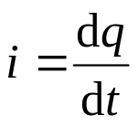
1.2 电路中的基本物理量及电流和电
压的参考方向
1.2.1 电流
电荷做有规则的定向运动形成了电流。
习惯上规定正电荷定向移动的方向为电流的实际方向。
参考方向 ：
在计算和分析电路时，常任意选定一个方向作为电流的参考方向。

Slide 8
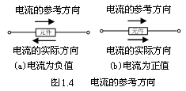
【特别提示】
◆在没有规定参考方向的情况下，电流的正负没有意义。

Slide 9








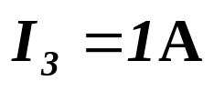
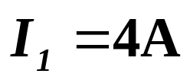
【例1-1】 图1. 5中所示的电阻 、 和 中，电流 、 、 的参考方向如图所示。如果 ， ， ，试请判断三个电流的大小和实际方向？
【解】
表示电阻中有4A的电流通过，电流的实际方向由a端流向b端，即电流的实际方向与参考方向相同。
I₁
I₂
b
c
a
R₂
R₁
I₃
R₃
d
图1.5 例1-1

Slide 10


表示电阻中有3A的电流通过，电流数值为负，表明该段电路中电流的实际方向与箭头所标示的参考方向相反，即电流的实际方向由b端流向c端。
表示电阻中有1 A的电流通过，电流的实际方向由b端流向d端。

Slide 11
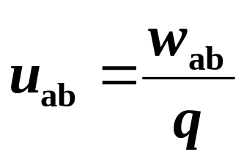
1.2.2 电压
◆电场力把单位正电荷从a点移到b点所做的功
在数值上就是a点到b点的电压。
◆ 电压实际方向的规定：在电场力的作用下，正电荷移动的方向是电压实际方向。或者说电压的实际方向是从高电位（正极）指向低电位（负极）。

Slide 12
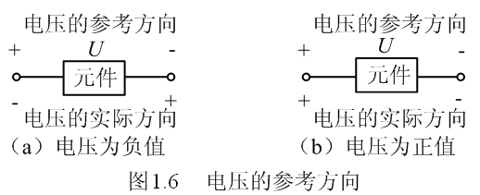
参考方向 ：
任选一点的极性为正，另一点的极性为负，作为
电压的参考极性，从正极指向负极的方向为电压的参
考方向。

Slide 13
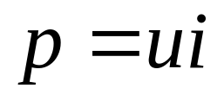


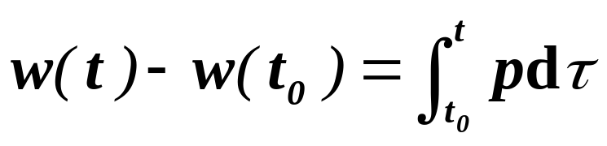
1.2.4 电功率和电能
电功率定义为单位时间内所完成的功。
在时间间隔 到 内 ，传递到某元件的电能为

Slide 14
电路元件输出功率时，它起电源的作用；电路元件吸收功率时，它起负载的作用。

Slide 15
【特别提示】
◆在计算和分析电路时，第一步就是给定各变量的参考方向，因为任何电路方程只有在各变量具有完全确切参考方向的条件下，才能正确列出。如有需要，可就计算结果对照参考方向，了解变量的实际方向和极性。
◆在判断电路元件起电源作用还是起负载作用时，可根据电压和电流的实际方向判断，如果实际电压和电流的方向不一致，则起电源作用；如果实际电压和电流的方向一致，则起负载作用。

Slide 16
1.3 理想电路元件
理想电路元件是实际电路元件的理想化模型，具有唯一的电磁性质。
例如电感线圈多少有一点电阻，因而它既有储存和释放磁场能量的性质，又兼有电阻耗能的性质。若将电感线圈的电阻忽略不计，则可将电感线圈理想化为电感元件。
理想电路元件分为理想有源元件与理想无源元件。

Slide 17
1.3.1 理想无源元件
理想无源元件包括电阻元件、电容元件和电感元件三种。
电阻元件是耗能元件，电感元件和电容元件是储能元件。
电阻元件表示电路中消耗电能的元件，电灯、电炉、电阻器等实际器件，可用电阻元件作模型；电感元件具有储存和释放磁场能量的性质，各种电感线圈可用电感元件作模型；电容元件具有储存和释放电场能量的性质，各种电容器可用电容元件作模型。

Slide 18
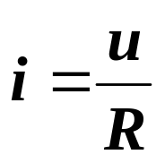
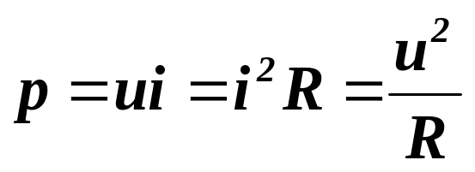
电阻元件
欧姆定律指出，流过电阻的电流与电阻两端的电压成正比。
当所加电压一定时，电阻越大，则电流越小，体现了电阻对电流起阻碍作用的物理性质 。
电阻功率的计算公式为

Slide 19
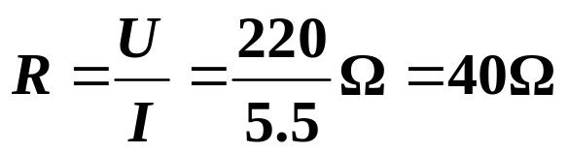
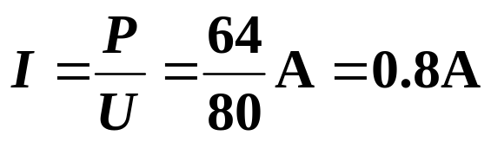
【例1-2】一个220伏的电炉，通过电流5.5安，问其电阻为多少？
【解】
【例1-3】 一个80V，64W电阻器，正常工作通
过的电流是多少？分别接到220V和40V的直流电
压源上，结果如何？
【解】

Slide 20
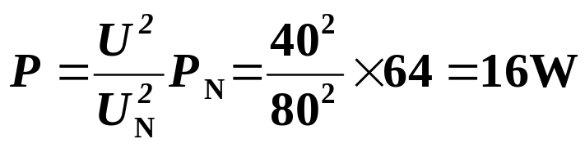
如果接到220V的电源上，220V>80V，电阻器不能长期工作，会烧坏。
如果接到40V的电源上，因为电阻消耗的功率与电阻电压的平方成正比，则电阻消耗的功率为

Slide 21

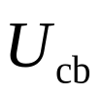



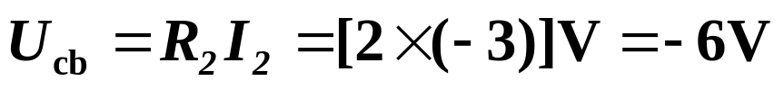
【例1-4】求例1-1中的电压 ， ，
其中 ， 。
I₁
I₂
b
c
a
R₂
R₁
【解】
根据欧姆定律得
I₃
R₃
d
图1.2.2 例1-2-1的图
电压的数值为正，表明电压的实际方向与假定的参考方向一致，即b点电位高于d点电位。
电压的数值为负，表明电压的实际方向与假定的参考方向相反，即b点电位高于c点电位，或者说电压的实际方向由b点指向c点。

Slide 22
1.3.2 理想有源元件
理想电压源
理想电压源的定义：如果一个二端元件接到任一电路后，其两端的电压总能保持规定的值u_{s}，而与通过它的电流大小无关，称此二端元件为理想电压源。
不随时间变化的直流电压源称为恒压源，用Us表示。

Slide 23
恒压源的外特性是一条与电流轴平行的直线，如图1. 9所示。
实际的电压源本身有内电阻，要消耗功率，其两端的电压不能保持规定的值。
实际的电压源可以看成是理想电压源与一个电阻的串联。
u
U_{S}
0
i
图1.9 恒压源的伏安特性曲线

Slide 24
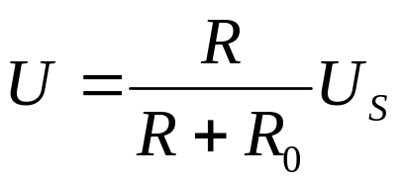


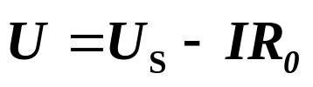

如图1. 10所示，电阻R两端的电压就是电压源的输出电压U（即电源端电压），电阻R与电源内电阻R₀串联。
I
U_{S}
U
R
R₀
图1.10 实际电源电路
当 时， 。否则电压源内电阻的影响不能忽略。
电源内部消耗的功率。
电源输出的功率
电源产生的功率

Slide 25


2. 理想电流源
理想电流源的定义：如果一个二端元件接到任一电路后，该元件能够对外电路提供规定的电流 ，而与其两端的电压无关，该二端元件称为理想电流源。
不随时间变化的直流电流源称为恒流源，用 表示。

Slide 26
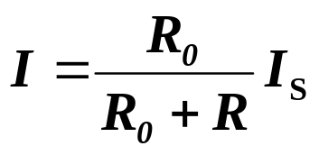


恒流源的外特性为一条与电压轴平行的直线，如图1.3.4所示。
u
I
I_{S}
R₀
R
0
I_{S}
i
图1.11 恒流源的伏安特性曲线
图1.12 实际电流源
实际的电流源可以看成是理想电流源与一个电阻的并联，如图1.12所示 。
当 时， 。 否则电流源内电阻的影响不能忽略。

Slide 27
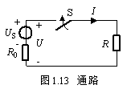
1.4 电路的状态及电气设备的额定值
1.4.1 通路状态
通路时，电源向负载提供电能，电源处于有载状态。

Slide 28
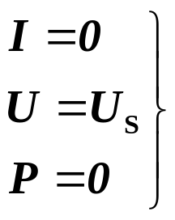
1.4.2 断路状态
如图1. 13所示，当开关S打开时，电路中电流为零，
称电路处于断路（或开路）状态。
特点：

Slide 29
1.4.3 短路状态
当某一部分电路的两端用电阻可以忽略不计的导线或开关连接起来，使得该部分电路中的电流全部被导线或开关所旁路，这一部分电路所处的状态称为短路或短接。
a
R₁
I
E
R₂
S
R₀
b
图1. 14 短路

Slide 30
如图1. 14所示，当开关S闭合的时候，电阻被短路，电阻两端电压为零。
a点和b点直接相连，这称为电源短路。
短路的特点为被短路的元件两端电压为零。
产生短路的原因往往是由于绝缘损坏或接线不慎，因此经常检查电气设备和线路的绝缘情况是一项很重要的安全措施。此外，还可在电路中接入熔断器或自动断路器。

Slide 31



1.4.4 电气设备的额定值
任何一个电气元件或设备，为了达到最好的技术经济效能，制造厂对它的工作能力、运用性能和使用条件都要用一组技术数据来加以限制和规定，这些技术数据就称为额定值。
额定电压、额定电流、额定功率分别用
、 、 表示。

Slide 32
1.5 基尔霍夫定律
基尔霍夫定律是分析计算电路的基本定律，又分为：
基尔霍夫电流定律
基尔霍夫电压定律

Slide 33
支路：流过同一电流的分支称为一条支路。图1. 15中共有三条支路。
节点：三条或三条以上支路的连接点称为节点。如图1. 15所示，图中共有两个节点：a，b。
回路：电路中由若干条支路组成的闭合路径称为回路。图1. 15中有三个回路：abca，adba和cadbc。
网孔：未被其他支路分割的单孔回路称为网孔。图1. 15中有两个网孔：cabc，adba。
R₁
R₂
c
a
d
U_{S1}
U_{S2}
R₃
b
图1.15 支路、节点、回路

Slide 34
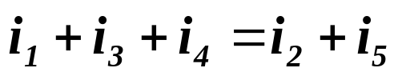


1.5.1 基尔霍夫电流定律
基尔霍夫电流定律（Kirchhoff’s Current Law，缩写为KCL）。
可叙述为：在任一瞬时，流向某一节点的电流之和应该等于由该节点流出的电流之和。
i₁
i₅
i₂
i₄
i₃
或
即
图1. 16基尔霍夫电流定律示例

Slide 35
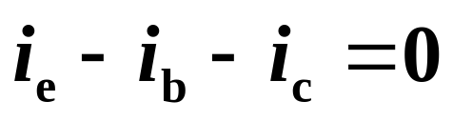
基尔霍夫电流定律通常用于节点，但也可推广于包围几个节点的任一假设的闭合面上。
如图1. 17所示晶体管中，对点划线所示的闭合面来说，三个电极电流的代数和等于零
i_{c}
c
b
i_{b}
e
i_{e}
图1.17 晶体管

Slide 36





【例1-5】 在图1. 18所示电路中，已知I_{S}＝5A，
I₁＝3A，I₃＝-1A，求I₄。
a
b
【解一】
I₂
R₁
对节点a
I₃
I₄
I₁
I_{S}
R₂
U_{S}
对节点b
R₃
图1.18 例1-5图
【解二】
假想一个闭合面包围a、b节点

Slide 37
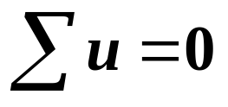
1.5.2 基尔霍夫电压定律
基尔霍夫电压定律常写成KVL（Kirchhoff’s Voltage Law），任一时刻，对于任一电路中的任一闭合回路，沿任意给定绕行方向，组成该回路的所有支路电压的代数和等于零。
KVL也可以理解为：对于电路中的任一闭合回路，沿任意给定的绕行方向，在这个方向上的电位降之和应该等于电位升之和 。

Slide 38


图1. 19中给出了某电路的一个回路，设顺时针方向为绕行方向，按图中给定的各个元件电压的参考方向，并且规定电位降取正号，电位升取负号，则
U_{R2}
U_{S1}
或：
U_{R1}
U_{R3}
U_{S2}
图1. 19基尔霍夫电压定律示例

Slide 39
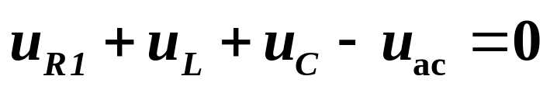
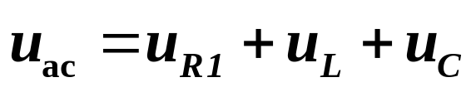
KVL定理的推广：
可将 KVL 推广应用于任何一个假想闭合的一段电路。
如图1. 20所示电路，求a点和c点间的电压。
假想abca为一个闭合回路，设绕行方向为
顺时针，如图中虚线所示，运用KVL得
a
b
u_{R1}
u_{s}
u_{ac}
u_{L}
u_{R2}
u_{C}
c
图1.20 虚拟回路

Slide 40
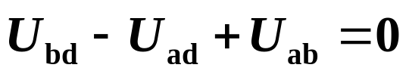
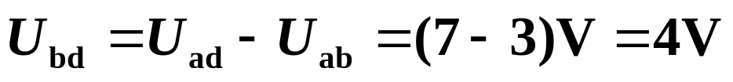




【例1-6】 有一闭合回路如图1. 21所示，已知U_{ab}＝3V，U_{bc}＝9V，U_{ad}=7V，U_{S}=12V，求电压U_{bd}，U_{dc}。
【解】
回路1中运用KVL，绕行方向为顺时针
U_{ab}
b
U_{bc}
则：
a
1
U_{bd}
3
c
U_{ad}
d
U_{dc}
2
求解电压U_{dc}，可以在不同的回路中求解。
U_{S}
图1.21 例1-6的电路
解法一：在回路2中运用KVL，则
解法二：在回路3中运用KVL，则

Slide 41
【特别提示】
◆基尔霍夫定律给各支路电流和电压以严格的制约, 但它并不涉及电路元件的性质。电路中可以有电阻、电容、电感以及电源等电路元件，可以是线性元件，也可以是非线性元件，基尔霍夫定律都适用。
◆基尔霍夫定律反映了由于电路结构所引起的电流间和电压间的相互制约关系。这种关系称为网络结构的约束，它与各元件自身的电压电流约束在一起，成为电路分析的两个基本关系。

Slide 42











【例1-7】 如图1. 22所示， ， ，
,求电流 及电压源和电流源的功率，并说明是起电源作用还是起负载作用。
【解】
由KCL有
（1）
I₁
I₂
在左网孔中运用KVL
U₁
R₁
（2）
U₂
I_{S}
R₂
U_{S}
由欧姆定律得
（3）
图1.22 例1-7电路
（4）
由（1）（2）（3）（4）解得：

Slide 43

电压源的功率为
电流的实际方向由电压源的高电位端流入，故起负载作用。
电流源的功率为
电流源的电流由电流源的实际高电位端流出，故起电源作用。

Slide 44













【例1-8】 如图1. 23所示， ， ，
， ，求各个电源的功率，并判断是起电源作用还是负载作用。
【解】在节点a运用KCL定律，得
在节点b运用KCL定律，得
a
U_{S}
I₃
b
I₂
在中间网孔运用KVL
R₃
I₄
I_{S1}
R₄
I_{S2}
R₂
R₄
R₁
由欧姆定律有：
d
c
图1.23 例1-8电路
联立上面6个方程，解得

Slide 45








电压源的功率为
因此电压源既不起电源作用，也不起负载作用。
电流源 两端电压
电流源 的功率为
由于其电流的实际方向由电压源的高电位端流出，故起电源作用。
电流源 两端电压为 ，功率 为
由于其电流由电压源的实际高电位端流出，故起电源作用。

Slide 46
1.6 电位的概念及其计算
为了便于分析，有时在电路中选定一点作为参考点，而把电路中某点与参考点之间的电压称为该点的电位。
选取不同参考点，电路中各点的电位数值也随之不同。
规定参考点为零电位点。参考点的选择是任意的。
电路中两点间的电压就等于两点间的电位差。
参考点在电路中用“ ”表示。

Slide 47







【例1-9】 如图1. 24（a）所示，两节干电池和两端的电压 ，电压源的电压 。试分别求出当a点和d点接地时，各点的电位和电压 。
b
c
b
c
b
c
U_{S}
R
U_{S}
R
U_{S}
R
E₁
E₁
E₁
E₂
a
E₂
a
E₂
a
d
d
d
(a)
(b)
(c)
图1.24 例1-9电路
【解】（1）当a点接地时，如图1.6.1（b）所示，有
则

Slide 48




（2）当d点接地时，如图1. 24（c）所示，有
则
【特别提示】
◆电路中只有一个参考点。

Slide 49
*1.7 受控源
独立电源，即电压源的电压或电流源的电流不受外电路的控制而独立存在。
受控（电）源的电压电流不是独立的，而是受电路中某部分电压或电流控制。
受控源是四端元件，具有两对端钮，施加控制量的输入端钮和对外提供电压或电流的输出端钮。

Slide 50
图中用菱形表示受控源，以区别于独立电源。μ、g、r和β为控制系数。
当这些系数为常数时，被控制量与控制量成正比关系，受控源就是线性受控源，否则受控源为非线性的。
u₁
μu₁
u₁
gu₁
(a) VCVS
(b) VCCS
i₁
ri₁
i₁
βi₁
(c) CCVS
(d) CCCS
图1.25 受控电源

Slide 51




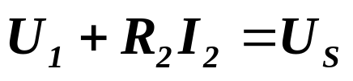

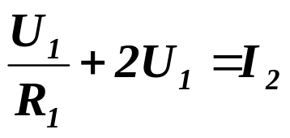
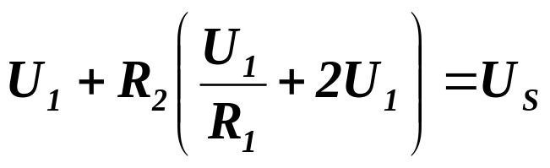
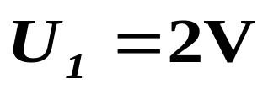
【例1-10】求图1. 26电路图中电阻 两端的电压 。已知 ， ， 。
【解】根据KVL 得
R₁
I₁
U₁
I₂
(1)
U_{S}
R₂
2U₁
根据KCL得
图1.26 例1-10图
即
(2)
将(2)代入(1)得
得出

Slide 52
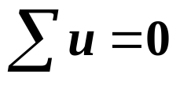
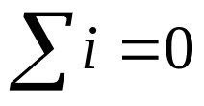
本章小结
电路的组成、电路的两个作用
参考方向、关联参考方向的定义
电路的三种状态
理想电压源和理想电流源的特点
基尔霍夫电压定律
电位和电压的区别
基尔霍夫电流定律

